Slide 1
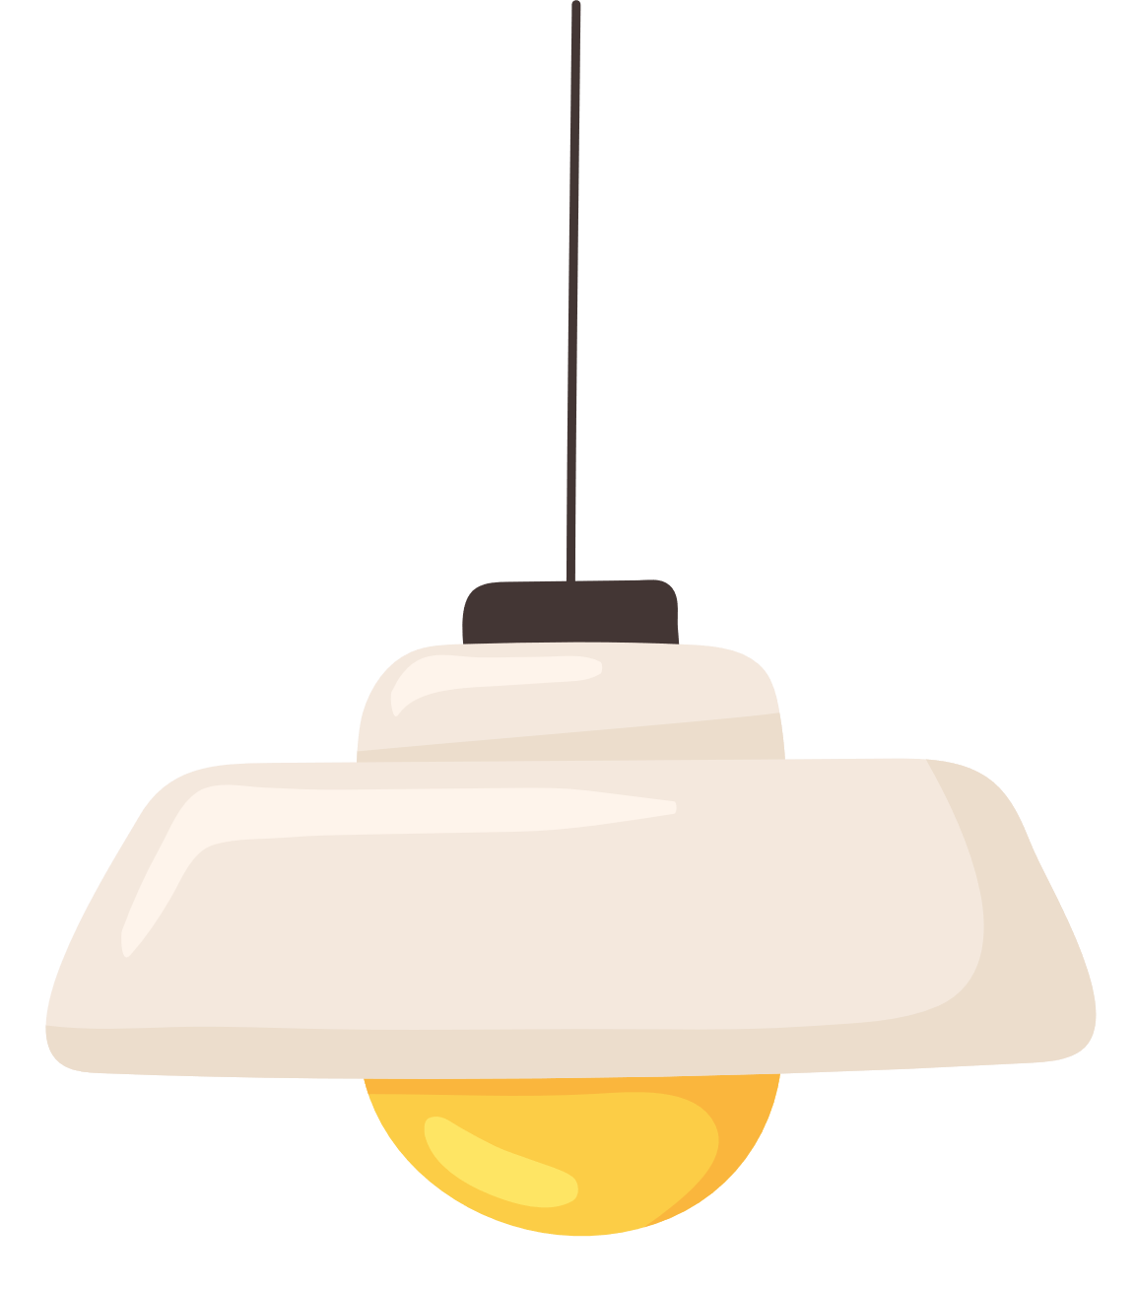


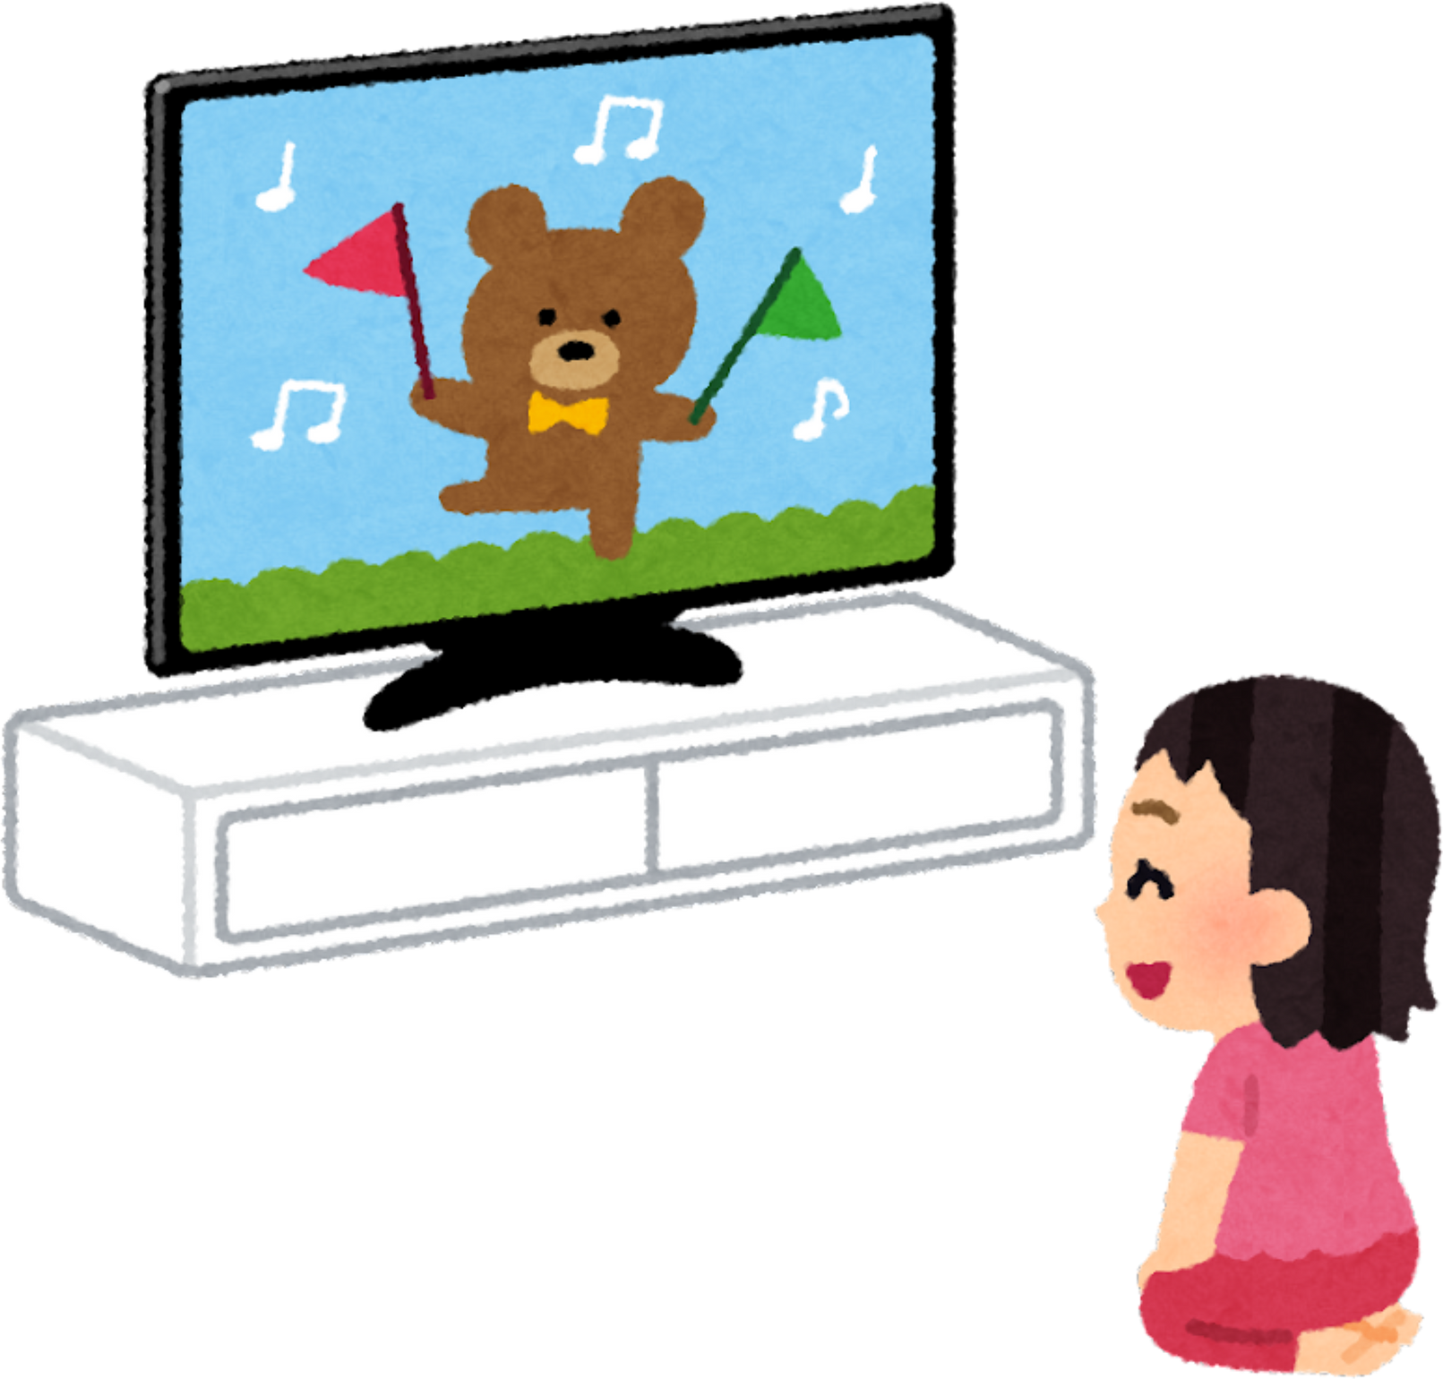


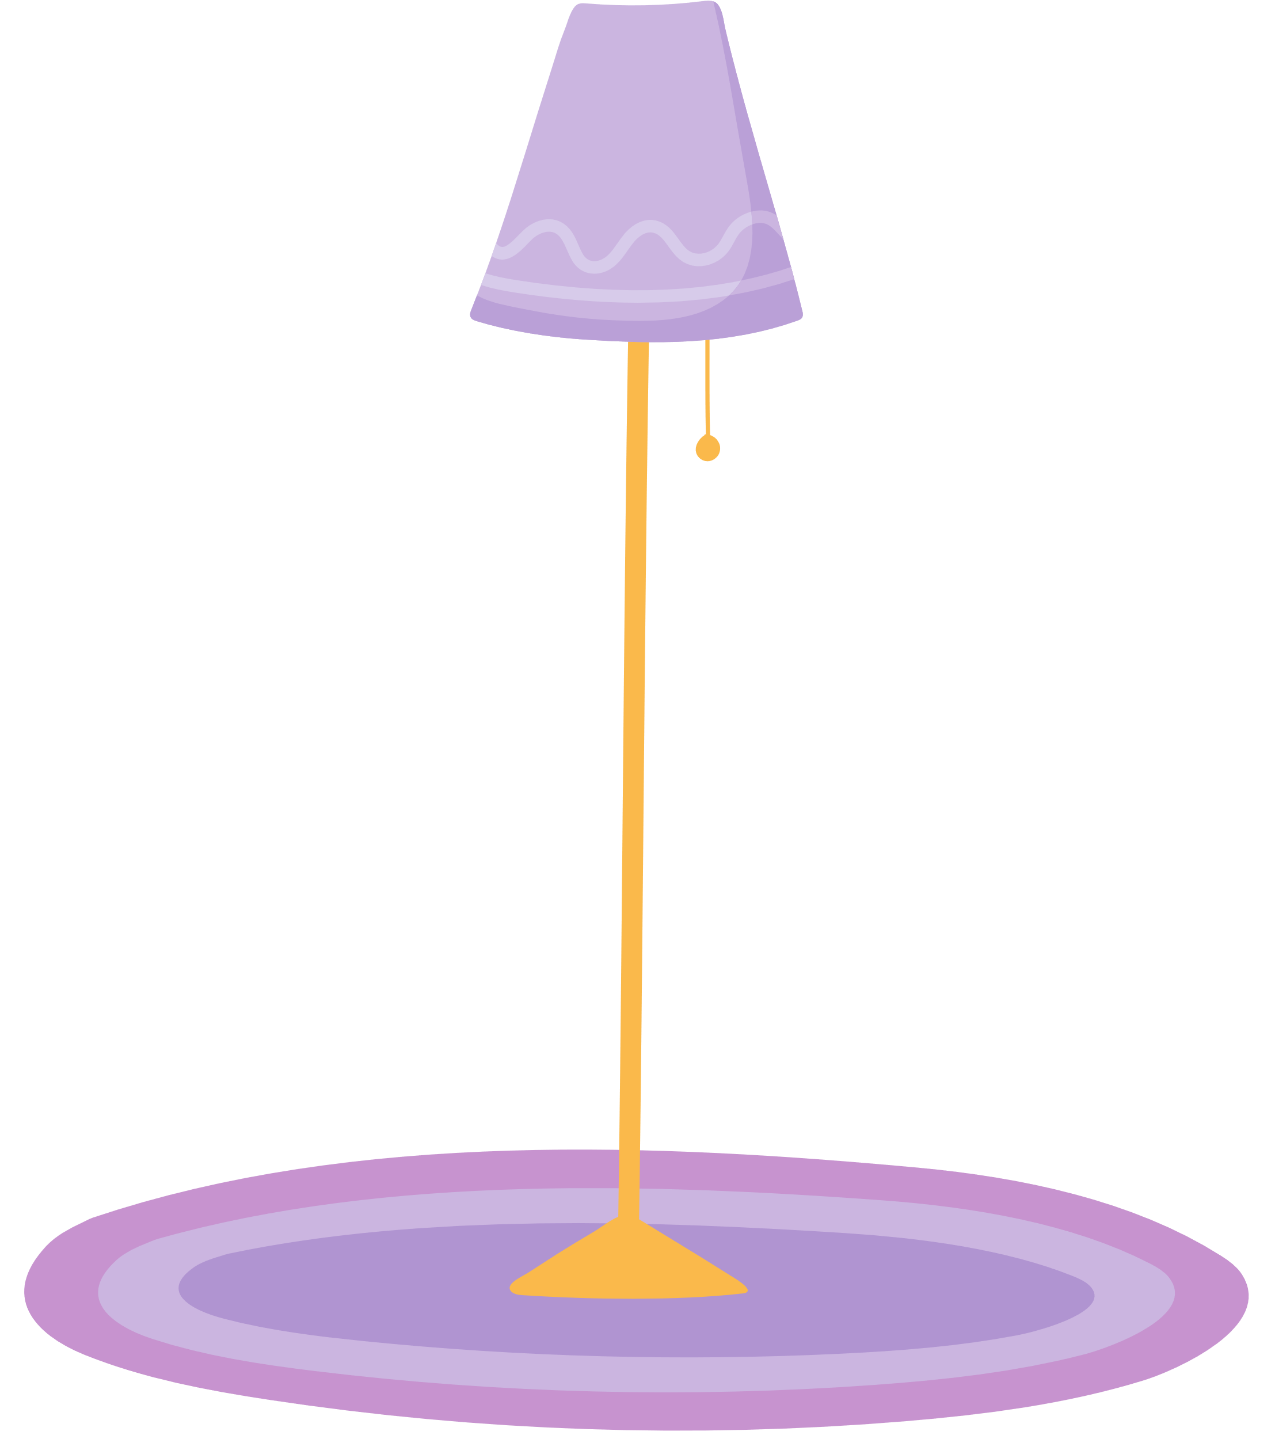




Hoạt động trải nghiệm

Slide 2
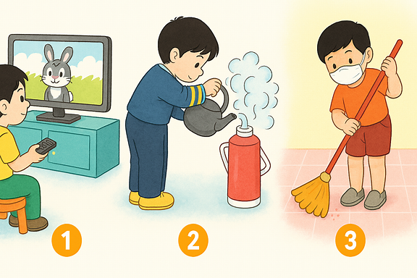
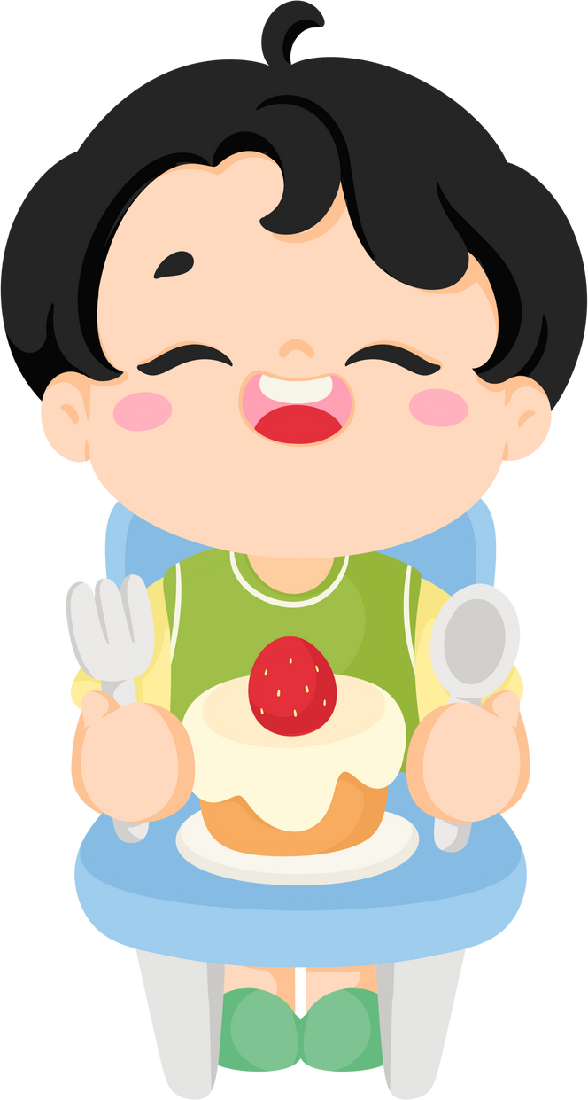





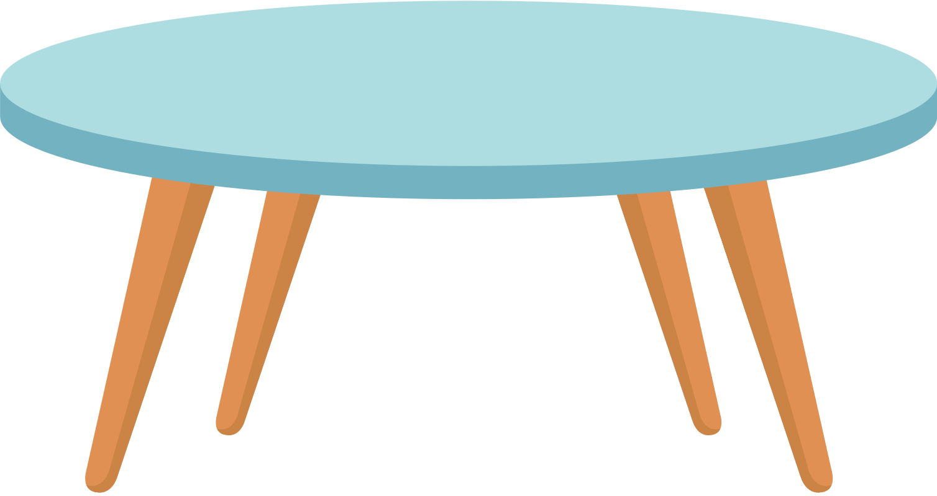
Hành động nào an toàn, hành động nào không an toàn?

Slide 3

Hành động nào an toàn, hành động nào không an toàn?

Slide 4
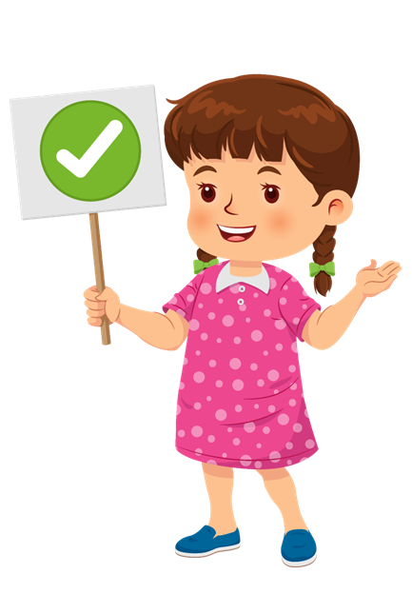
Hành động nào an toàn, hành động nào không an toàn?
An toàn
Sử dụng điều khiển để mở ti vi

Slide 5

Hành động nào an toàn, hành động nào không an toàn?
Không An toàn
Rót nước sôi từ ấm đun nước to quá sức vào phích

Slide 6
Hành động nào an toàn, hành động nào không an toàn?
An toàn
Dùng chổi quét nhà, quét sân

Slide 7
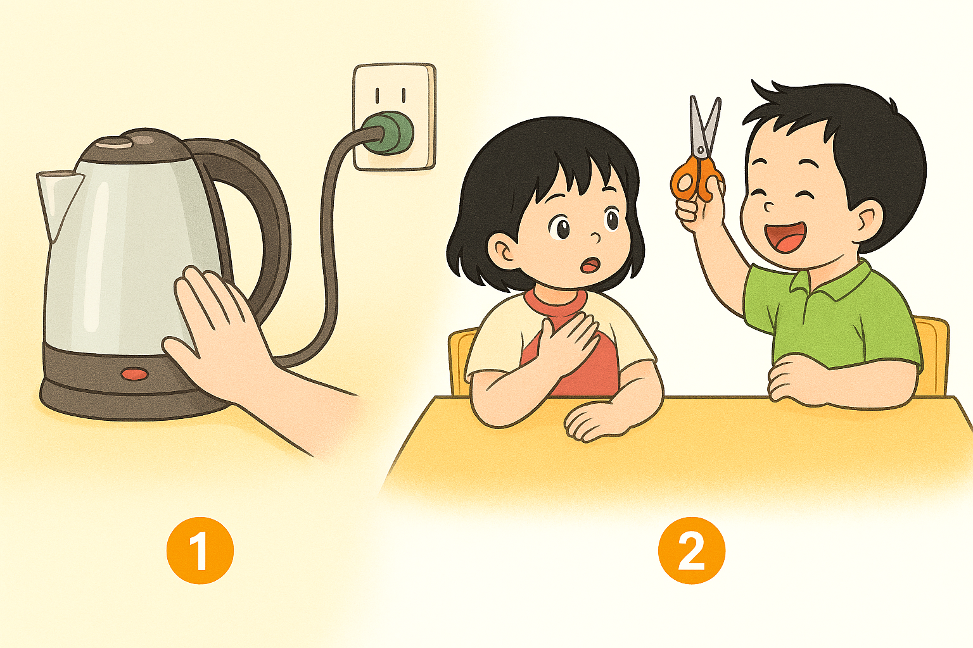
Nhận xét hành vi dưới đây:

Slide 8
Nhận xét hành vi dưới đây:
Không An toàn
Chạm tay vào ấm điện đang đun nóng

Slide 9
Nhận xét hành vi dưới đây:
Không An toàn
Đùa nghịch trong lúc dùng kéo cắt giấy

Slide 10
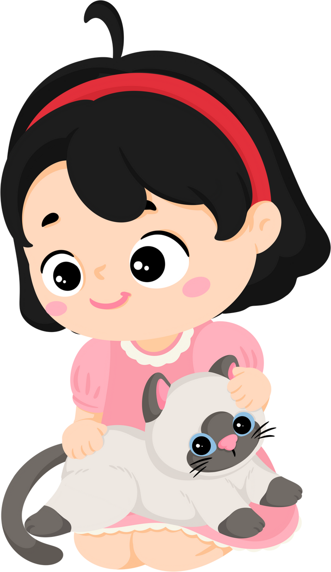

Em sẽ làm gì nếu chứng kiến 2 hành động trên?

Slide 11
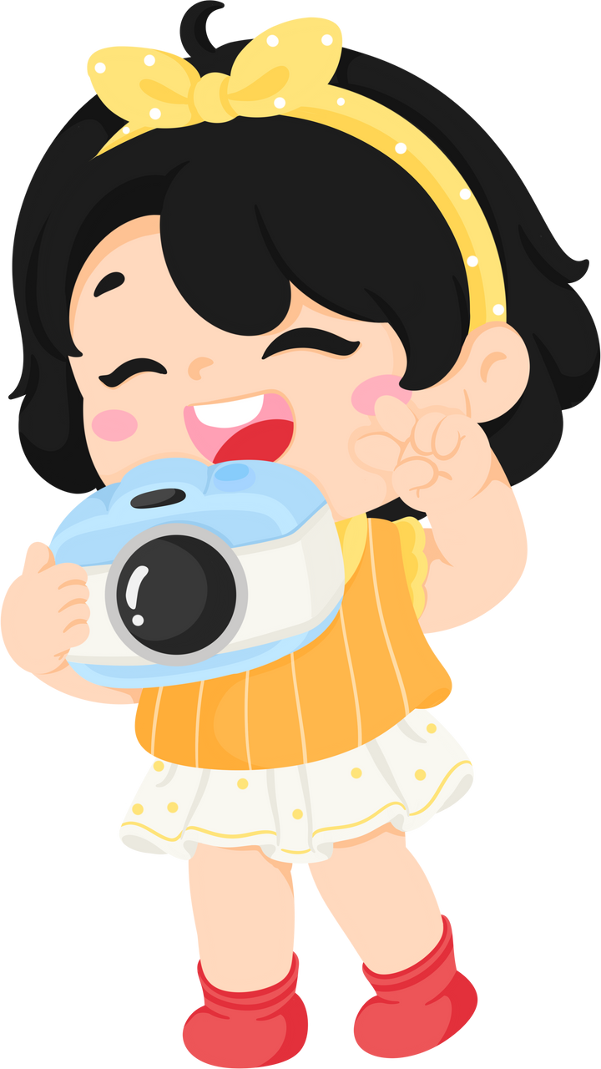


Hoạt động 2:
Sử dụng 1 số đồ dùng phù hợp để làm việc nhà

Slide 12
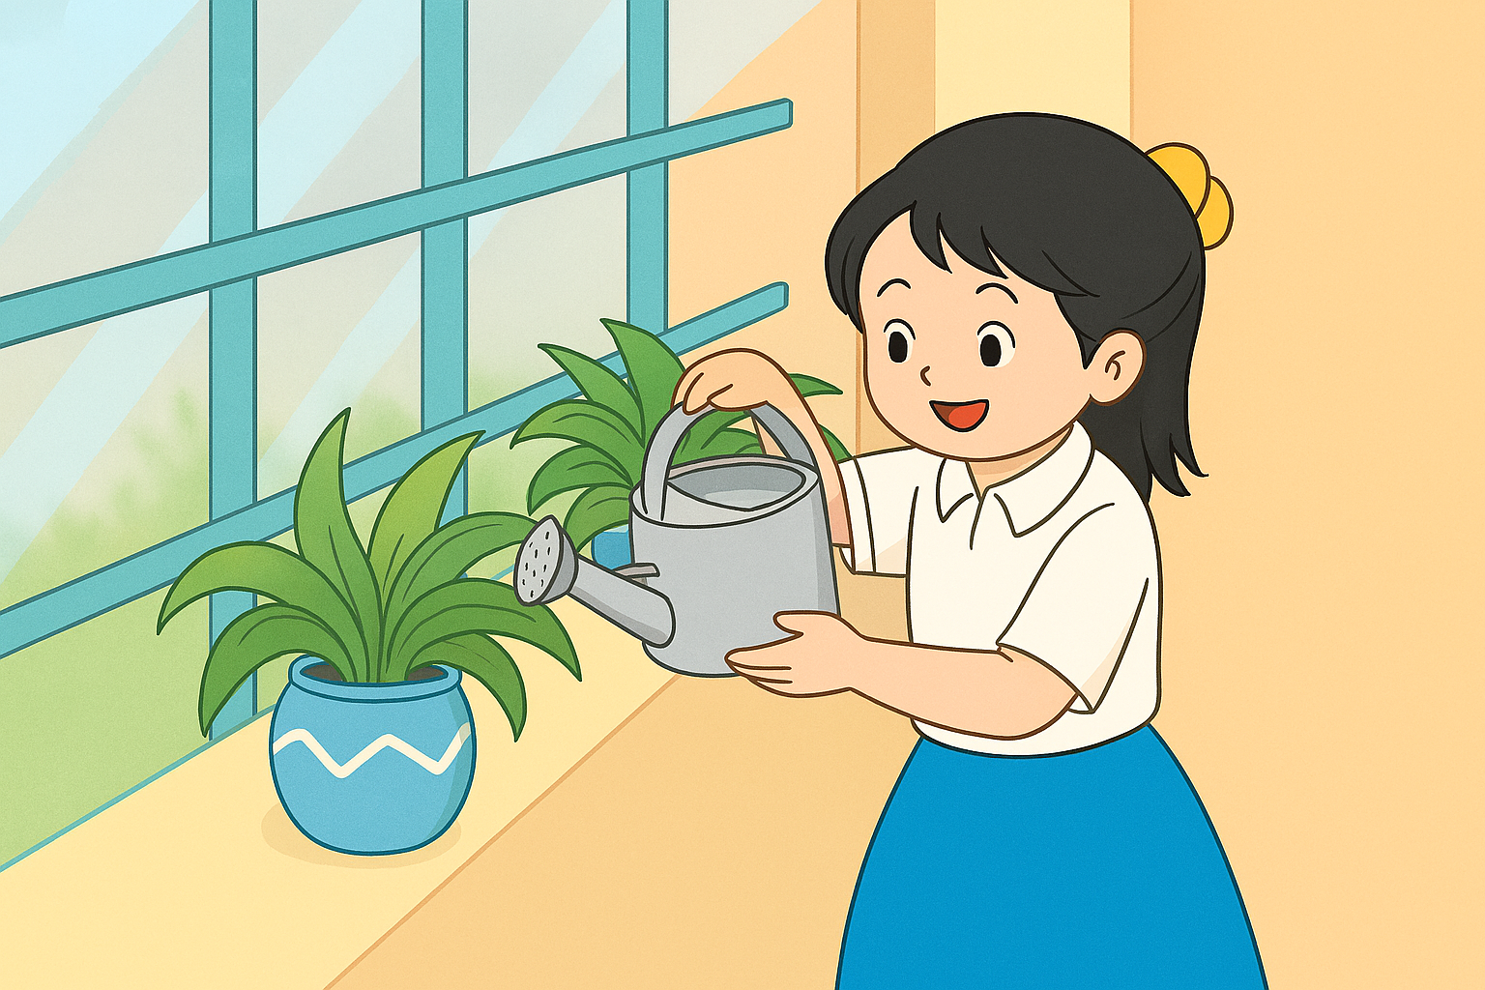
Bạn nhỏ trong tranh làm gì?
Bạn nhỏ đang sử dụng bình tưới cây

Slide 13
Em hãy chia sẻ cách sử dụng một số đồ dùng trong nhà an toàn?
Bạn nhỏ đang sử dụng bình tưới cây

Slide 14
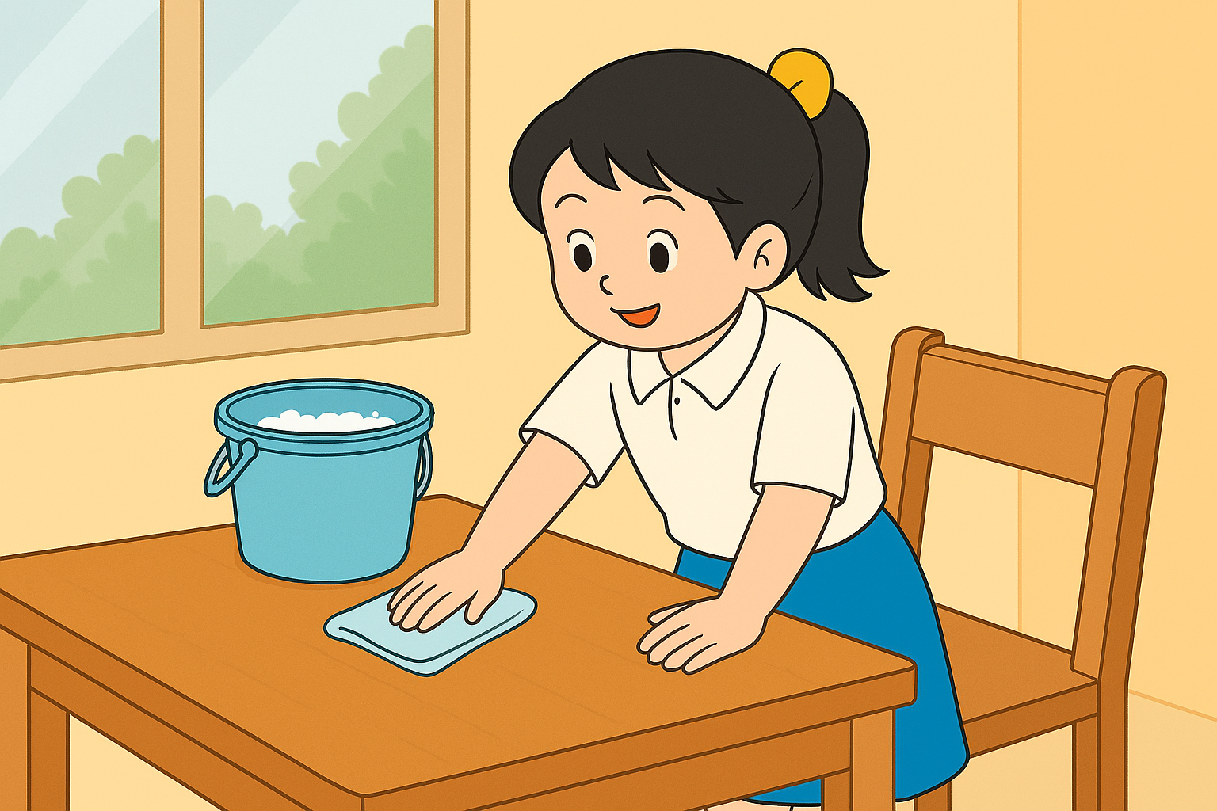
Em hãy chia sẻ cách sử dụng một số đồ dùng trong nhà an toàn?
Bạn nhỏ đang sử dụng giẻ lau và xô nước để lau bàn

Slide 15
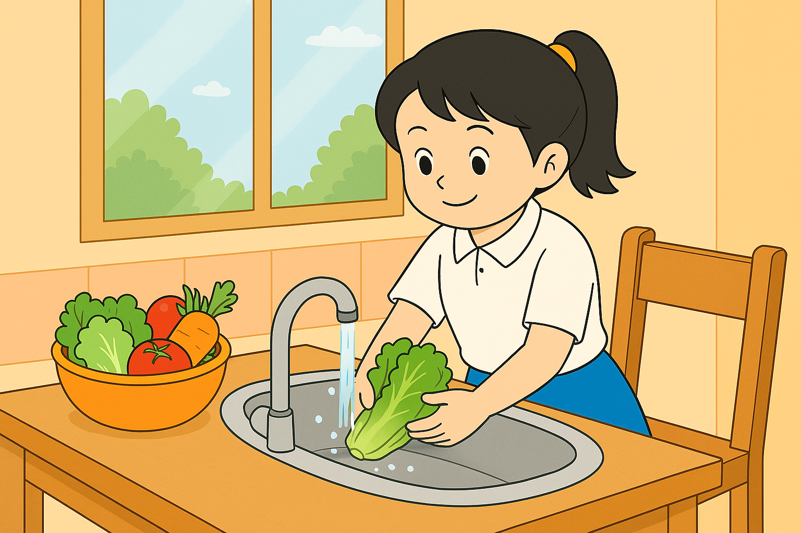
Em hãy chia sẻ cách sử dụng một số đồ dùng trong nhà an toàn?
Bạn nhỏ đang sử dụng vòi nước để rửa rau, củ

